Slide 1
НЕРАЗРУШАЮЩИЙ КОНТРОЛЬ
ИНСПЕКЦИЯ И ТЕХНИЧЕСКОЕ ДИАГНОСТИРОВАНИЕ БУРИЛЬНОГО ОБОРУДОВАНИЯ
ИСПЫТАНИЯ И ТЕХНИЧЕСКОЕ ДИАГНОСТИРОВАНИЕ ГРУЗОПОДЪЕМНОГО ОБОРУДОВАНИЯ
ДЕФЕКТАЦИЯ КОПРУСНЫХ КОНСТРУКЦИЙ ВСЕХ ТИПОВ СУДОВ ПОДКОНТРОЛЬХ РМСР

Slide 2
О КОМПАНИИ
ООО «НДТ Системз» («Non Destructive Testing Systems»- Системы Неразрушающего Контроля) создано в ноябре 2007 года как специализированная организация для проведения работ по неразрушающему контролю и выполняет следующие виды работ:
1. Неразрушающий контроль металлов и сварных соединений.
2. Инспекция бурового оборудования и бурильного инструмента.
3. Испытания и освидетельствование грузоподъемных устройств и приспособлений, подконтрольных органам РТН и РС.
4. Дефектация корпусов судов.
5.Дефектация оборудования на высоте (промальпинизм).

Slide 3
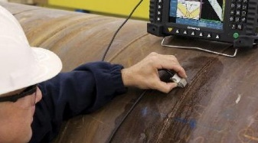
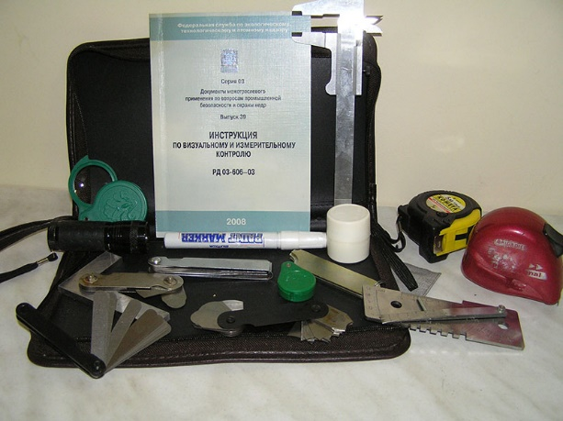
НЕРАЗРУШАЮЩИЙ КОНТРОЛЬ
Основной вид работ ООО «НДТ СИСТЕМЗ» - услуги лаборатории неразрушающего контроля. Специалисты лаборатории аттестованы и имеют многолетний опыт выполнения работ по следующим видам контроля:
Визуальный и измерительный контроль
Капиллярный контроль
Магнитный контроль
Ультразвуковой контроль (в т.ч. ультразвуковая толщинометрия)
Лаборатория оснащена необходимым оборудованием и материалами, сертифици-рованными для выполнения по заявленным методам неразрушающего контроля.

Slide 4
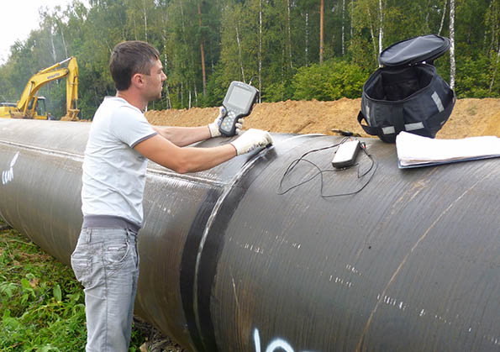
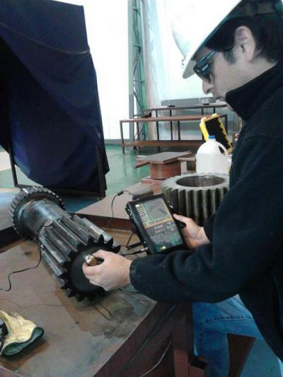
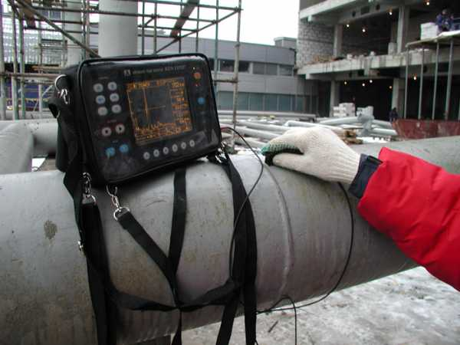
УЛЬТРАЗВУКОВОЙ КОНТРОЛЬ
Ультразвуковой контроль (УЗК) – один из основных методов НК. Основанный на ультра-звуковых колебаниях и впервые апробированный в 1929 году, он всего лишь два десятилетия спустя стал самым востребованным методом контроля сварочных швов и соединений.
Технология УЗК, использующаяся в промышленном производстве без малого сто лет, применяется для проверки сварочных швов, пайки, сварки и склейки разноструктурных соединений и металлов. Продолжительная популярность метода обусловлена выявлением широкого диапазона микро-отклонений в структуре материалов и точностью результатов.
ООО «НДТ СИСТЕМЗ»
1. Осуществляет данный вид контроля, имея высокоточное оборудование и расход-ные материалы как отечественного, так и импортного производства (компании «АКС»; «АЛТЕК»;«Olympys»; «Panametrics»).
2. Контроль производят операторы с многолетним опытом.
3. Настроечное оборудование и образцы, сертифицированы и проходят поверки.

Slide 5
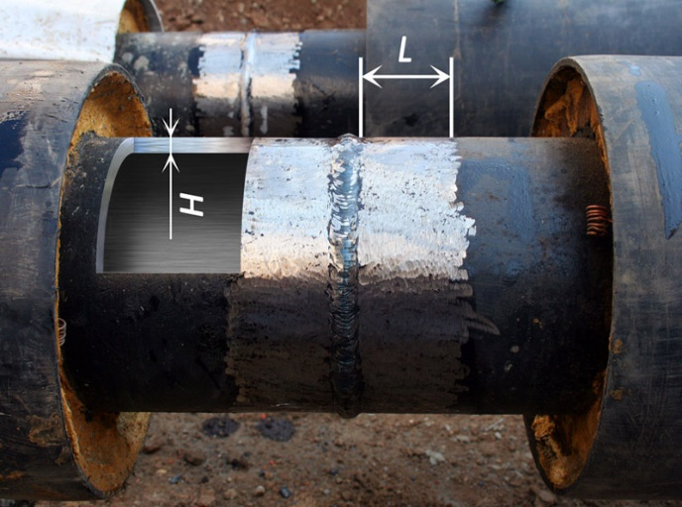
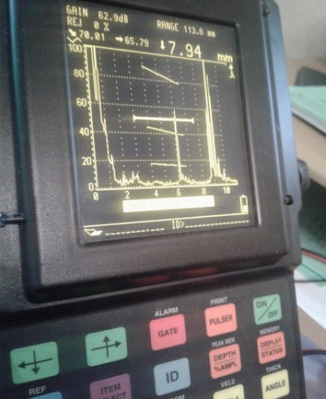
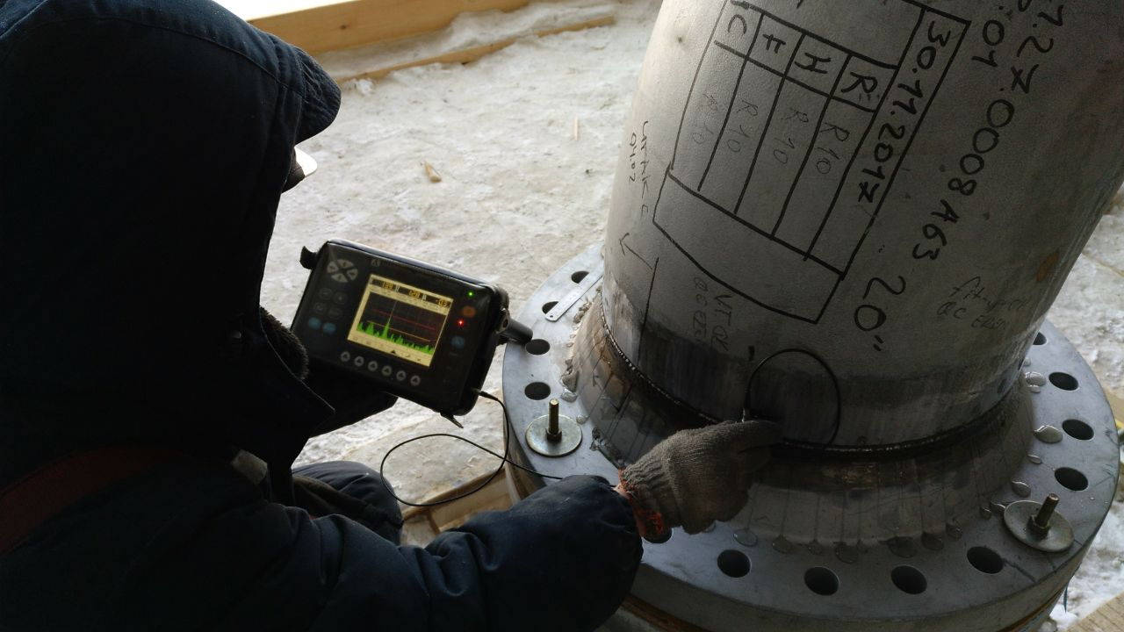
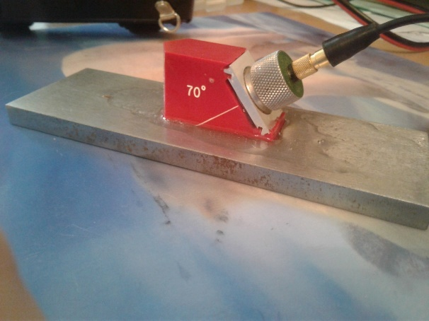
ПРОЦЕДУРА ПРОВЕДЕНИЯ УЛЬТРАЗВУКОВОЙ ДЕФЕКТОСКОПИИ
1.Удаляется краска и ржавчина со сварочных швов и на расстоянии 50 — 100 мм с двух сторон.
2. Для получения более точного результата УЗД требуется хорошее прохождение ультразвуковых колебаний в материале изделия. Поэтому поверхность металла околошовной зоны обрабатываются специальным контактным составом.
3. Прибор предварительно настраивается по определенному
стандарту, который рассчитан на решения конкретной задачи УЗД.
Контроль:
4. Искатель перемещают зигзагообразно вдоль шва и при этом
стараются повернуть вокруг оси на 10-15⁰.
5. При появлении устойчивого сигнала на экране прибора в зоне
проведения УЗК, искатель максимально разворачивают.
Необходимо проводить поиск до появления на экране сигнала с
максимальной амплитудой.
6. Все результаты проверки дефектоскопист заносит в таблицу
данных, по которой можно будет легко повторно обнаружить дефект и устранить его.

Slide 6
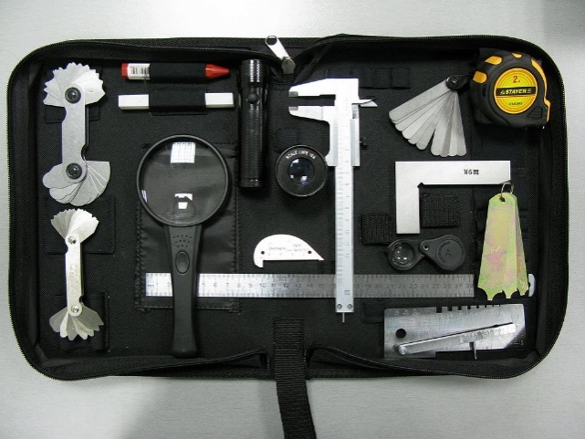
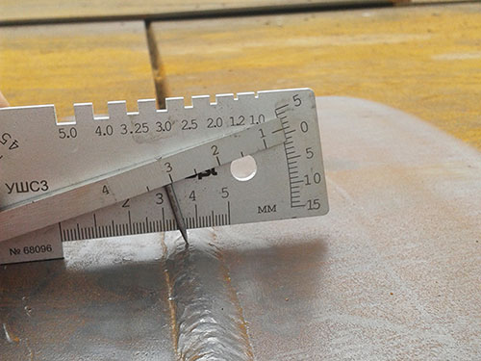
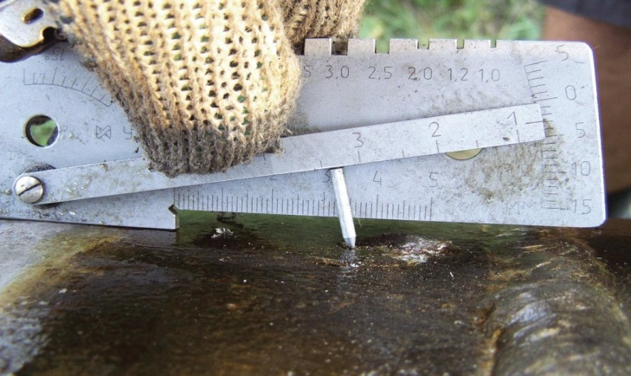
ВИЗУАЛЬНО ИЗМЕРИТЕЛЬНЫЙ КОНТРОЛЬ
Визуально — измерительный контроль (ВИК) сварных швов — это внешний осмотр и геометрические измерения достаточно крупных сварных конструкций, как невооруженным глазом, так и при помощи различных технических приспособлений для выявления более мелких дефектов, не поддающихся первоначальной визуализации, а также с использованием преобразователей визуальной информации в телеметрическую. ВИК относится к органолептическим (проводится органами чувств) методам контроля и осуществляется в видимом спектре излучений.
ООО «НДТ СИСТЕМЗ»
Осуществляет данный вид контроля, имея высокоточное оборудование, комплекты ВИК.
2. Контроль производят операторы с многолетним опытом.
3. Настроечное оборудование и образцы, сертифицированы и проходят поверки.

Slide 7
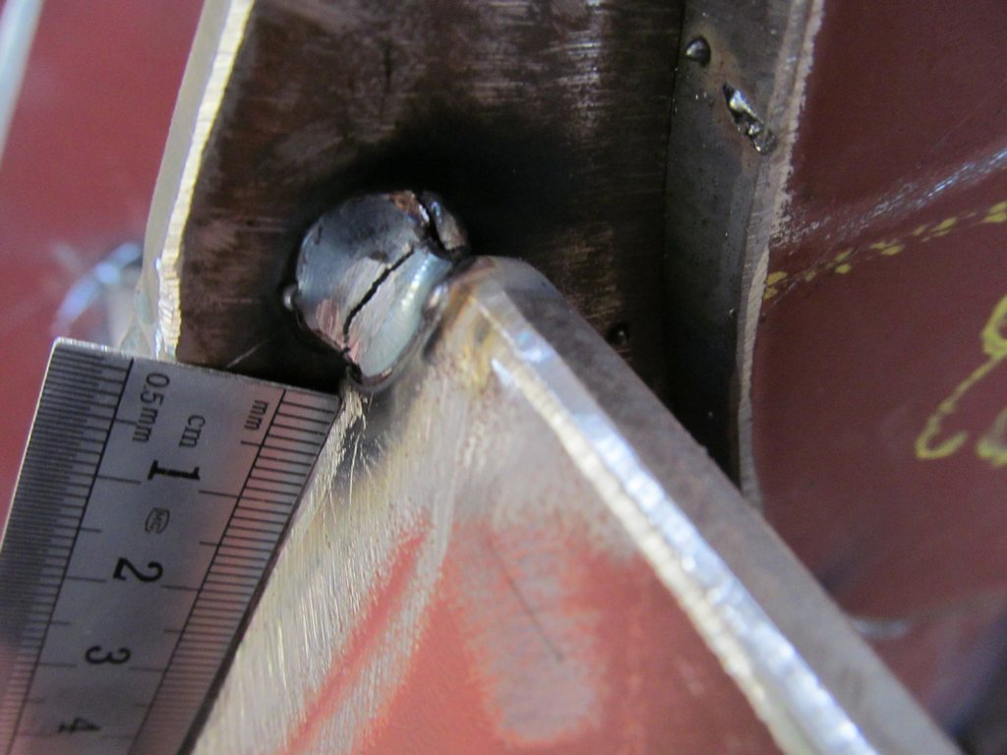
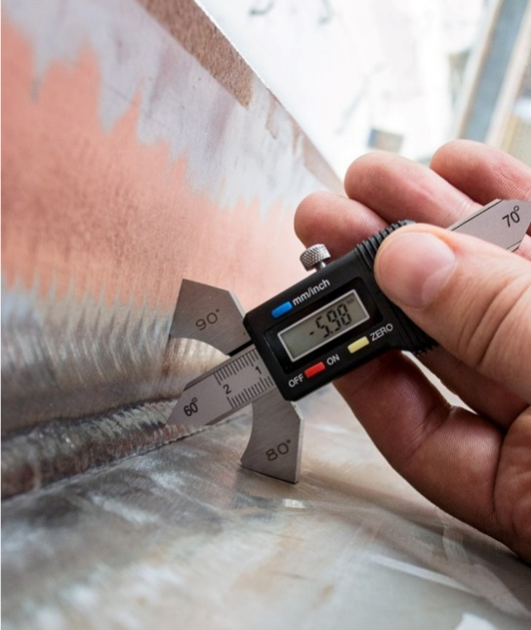
ПРОЦЕДУРА ПРОВЕДЕНИЯ ВИЗУАЛЬНО ИЗМЕРИТЕЛЬНОГО КОНТРОЛЯ
Поэтапный порядок проведения ВИК
Визуальный и измерительный контроль. Предварительный контроль шва на наличие коррозии и возможных дефектов с проведением инструментальных измерений: ширина, толщина, катет и пр.
Контроль качества сварных соединений. Контроль качества проводится для уточнения параметров видимых дефектов (после заключения акта о предварительном осмотре), размеров дефектов и искажений сварных швов (процентное отклонение от допустимой нормы).
Своевременно и качественно проведенные осмотры позволяют выявить на ранних стадиях разрушение шва или брака свариваемости и после уточнить причины возникновения дефекта любым неразрушающим способом дефектоскопии.

Slide 8
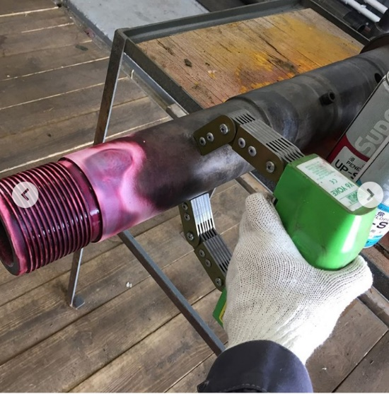
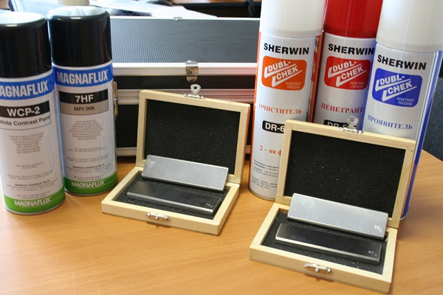
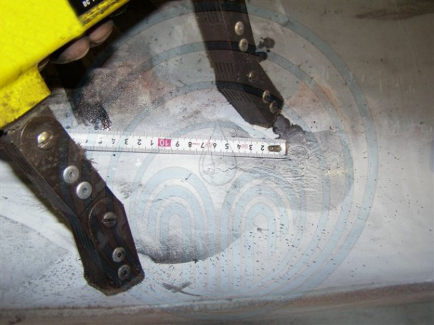
МАГНИТНОПОРОШКОВЫЙ КОНТРОЛЬ
Магнитопорошковый метод — один из самых распространенных методов неразрушающего контроля стальных деталей. Он нашел широкое применение в авиации, железнодорожном транспорте, химическом машиностроении, при контроле крупногабаритных конструкций, магистральных трубопроводов, объектов под водой, судостроении, автомобильной и во многих других отраслях промышленности.
Магнитопорошковый метод предназначен для выявления поверхностных и подповерхностных (на глубине до 1,5 ... 20 мм) дефектов типа нарушения сплошности материала изделия: трещины, волосовины, расслоения, непровар стыковых сварных соединений, закатов и т.д.
ООО «НДТ СИСТЕМЗ»
1. Осуществляет данный вид контроля, имея высокоточное оборудование и расходные материалы импортного производства (компании «HELLING»; «Magnaflux»; «Magnavis»; «SHERWIN»).
2. Контроль производят операторы с многолетним опытом.
3. Настроечное оборудование и образцы сертифицированы и проходят поверки

Slide 9
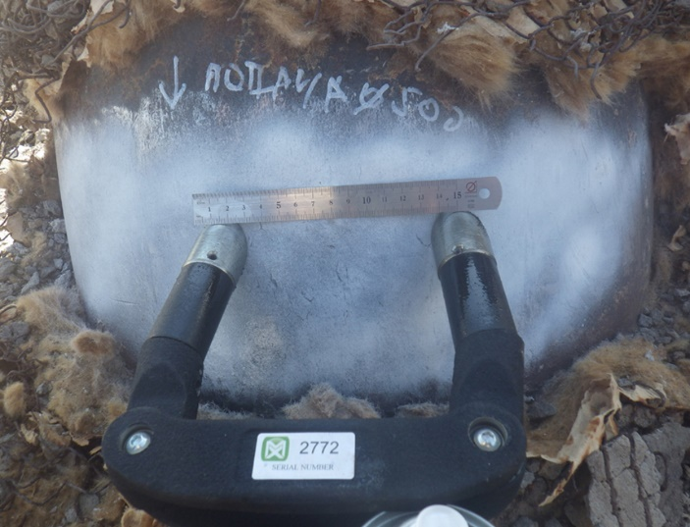
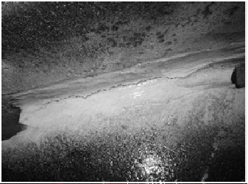
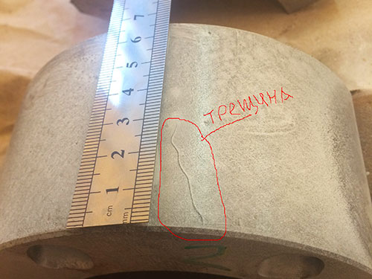
МАГНИТНОПОРОШКОВЫЙ КОНТРОЛЬ
Этапы магнитопорошкового контроля
1. Подготовка детали к контролю.
2. Намагничивание детали (при необходимости).
3. Нанесение на поверхность детали магнитного индикатора (порошка или суспензии).
4. Осмотр детали. Расшифровка индикаторного рисунка и выявление дефектов.
5. Размагничивание и контроль размагниченности (при необходимости). Удаление с детали остатков магнитного индикатора.

Slide 10
КАПИЛЛЯРНЫЙ КОНТРОЛЬ
Капиллярный контроль- является неразрушающим видом контроля и включает в себя несколько вариантов проведения данного процесса с использованием разных расходных материалов. С его помощью определяются наружные поверхностные дефекты или их отсутствие.
Суть этого метода контроля заключается в том, что, используя специальные жидкости (индикаторы), которые имеют свойство глубоко проникать в любые материалы, если в них есть пустоты, просачиваться сквозь него и проявляться в месте нахождения дефекта.
То есть, проникая в тело металла, индикаторные жидкости оставляют следы, по которым и определяются дефекты. Такие следы можно обнаружить визуально, а можно использовать для их определения специальные приборы преобразователи.
ООО «НДТ СИСТЕМЗ»
1. Осуществляет данный вид контроля, имея высокоточное оборудование и расходные материалы, проникающие вещества импортного производства (компании «HELLING»; «Magnaflux»; «Magnavis»; «SHERWIN»).
2. Контроль производят операторы с многолетним опытом.
3. Настроечное оборудование и образцы, сертифицированы и проходят проверки

Slide 11
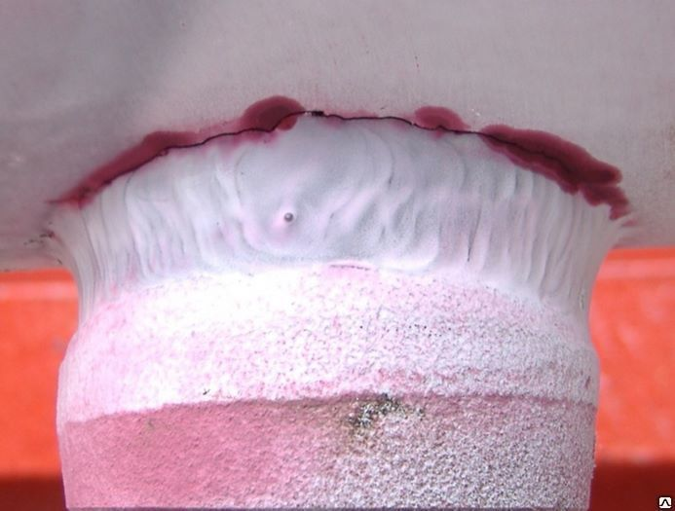
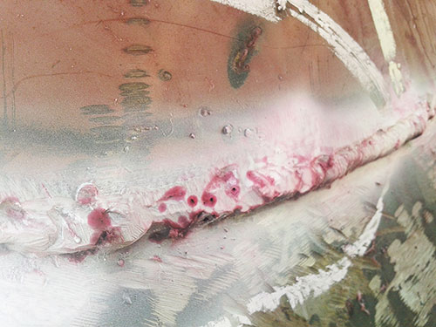
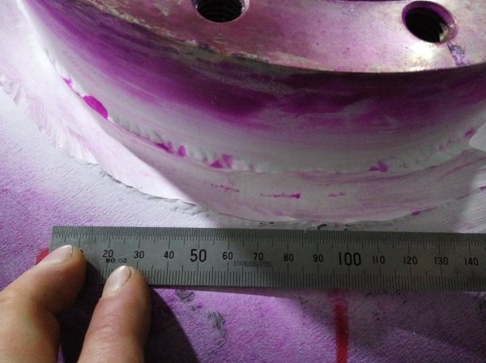
КАПИЛЛЯРНЫЙ КОНТРОЛЬ
Этапы капиллярного контроля
1. Подготовка детали к контролю.
2.Нанесение индикатора.
3.Очистка от индикатора.
4.Нанесение проявителя.
5.Выявление дефектов.

Slide 12
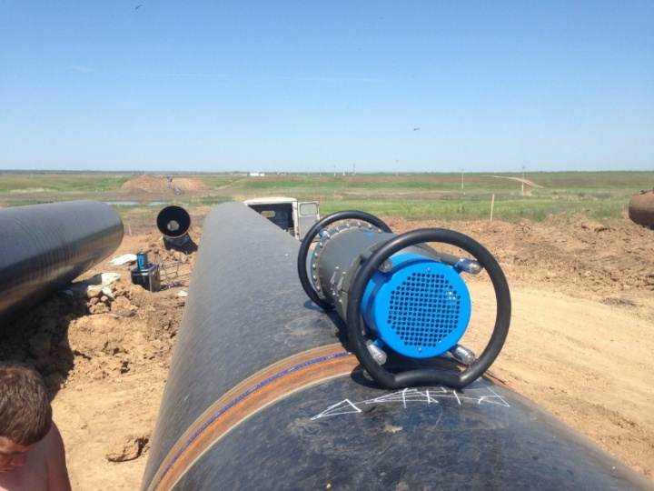
РАДИАЦИОННЫЙ КОНТРОЛЬ
Радиационный контроль – это вид неразрушающего контроля, основанный на регистрации и анализе ионизирующего излучения после его взаимодействия с объектом контроля.
Радиационные методы дефектоскопии следует применять для обнаружения в объектах контроля дефектов: нарушений сплошности и однородности материала, внутренней конфигурации и взаимного расположения объектов контроля, не доступных для технического осмотра при иx изготовлении, сборке, ремонте и эксплуатации.
Виды дефектов выявляемых при контроле сварных соединений, выполненных сваркой плавлением:
трещины
непровары;
поры;
раковины;
металлические и неметаллические включения;
утяжины;
превышения проплава;
подрезы;
прожоги;
смещения кромок.
ООО «НДТ СИСТЕМЗ»
1. Осуществляет данный вид контроля в составе экспертных компаний как диагностическое звено, имея высокоточное оборудование и расходные материалы.
2. Контроль производят операторы с многолетним опытом.
3. Настроечное оборудование и образцы, сертифицированы и проходят проверки

Slide 13
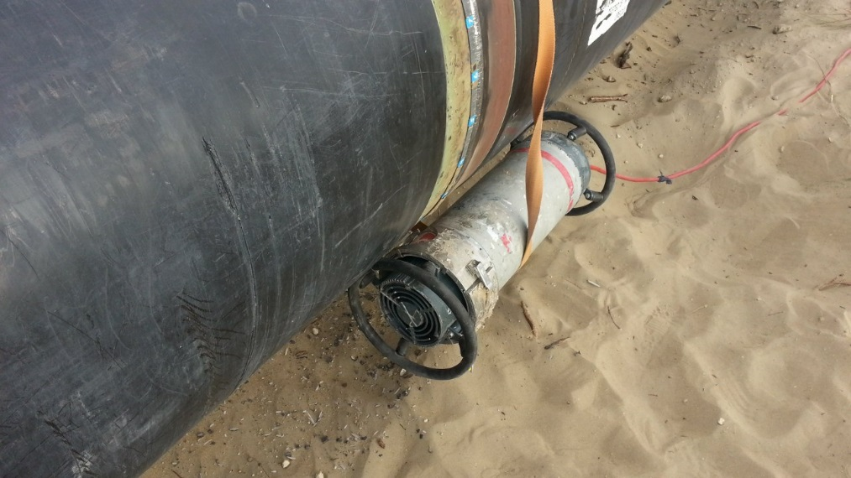
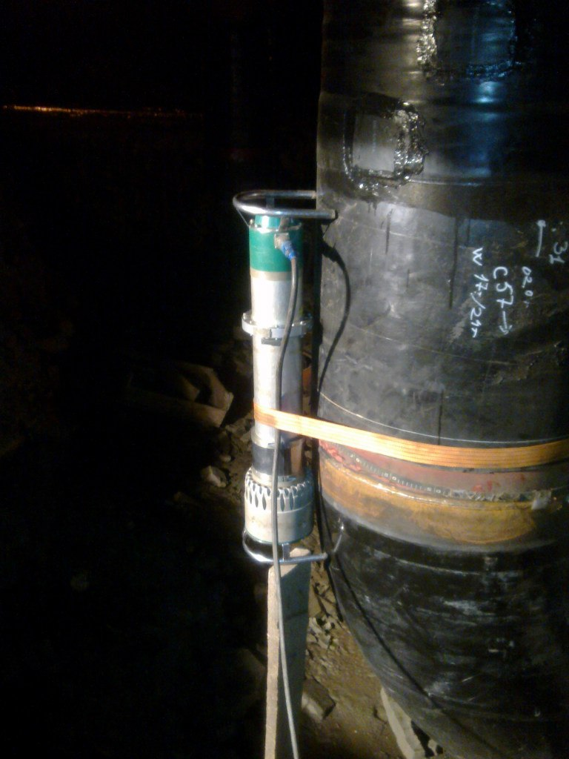
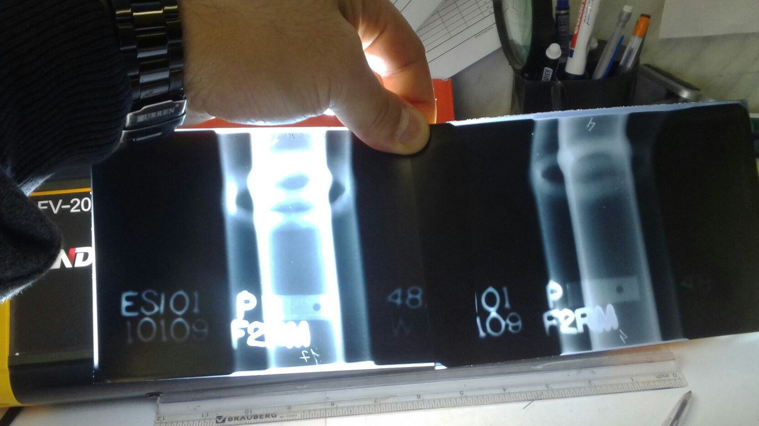
РАДИАЦИОННЫЙ КОНТРОЛЬ

Slide 14
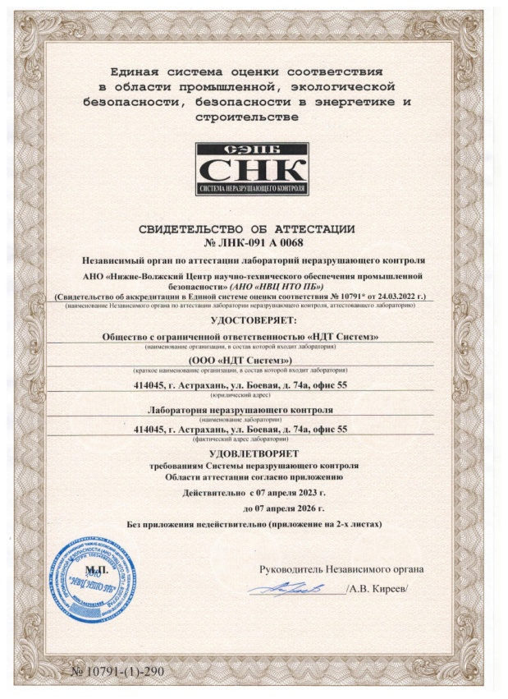
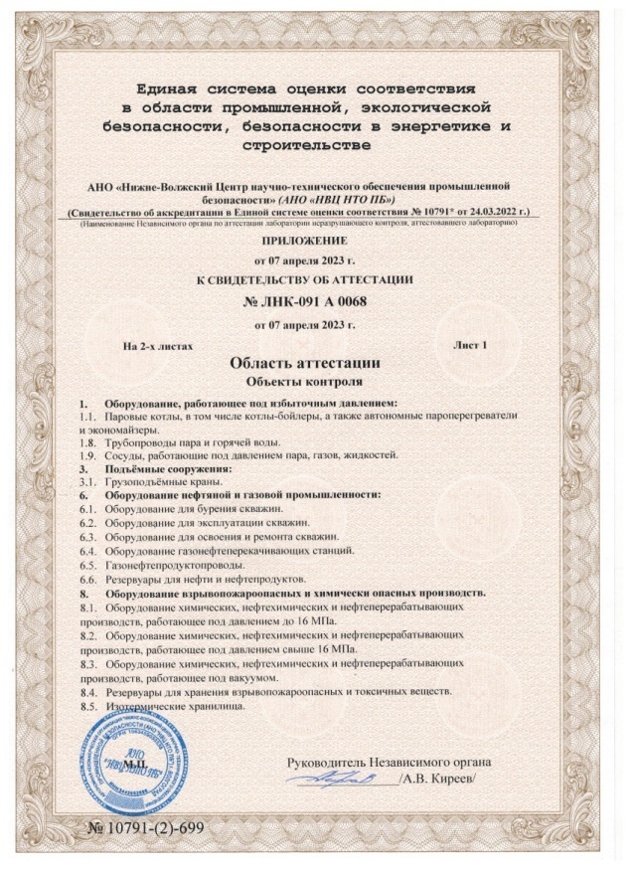
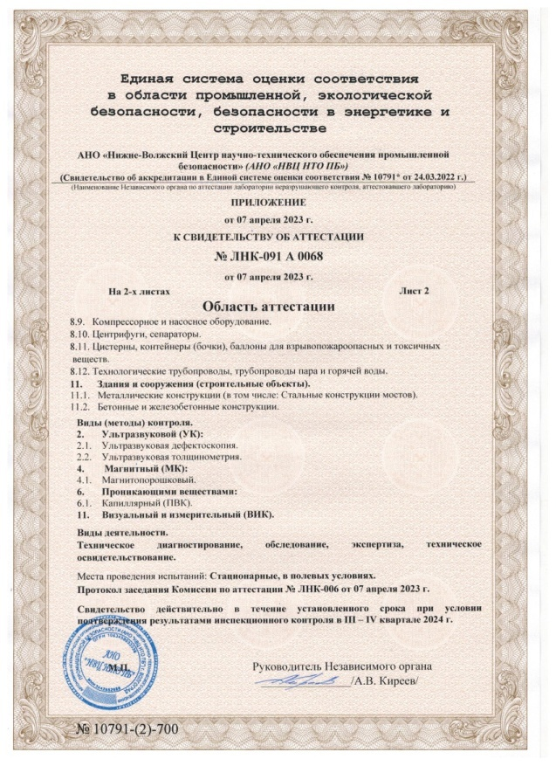
Свидетельство об аттестации лаборатории неразрушающего контроля

Slide 15
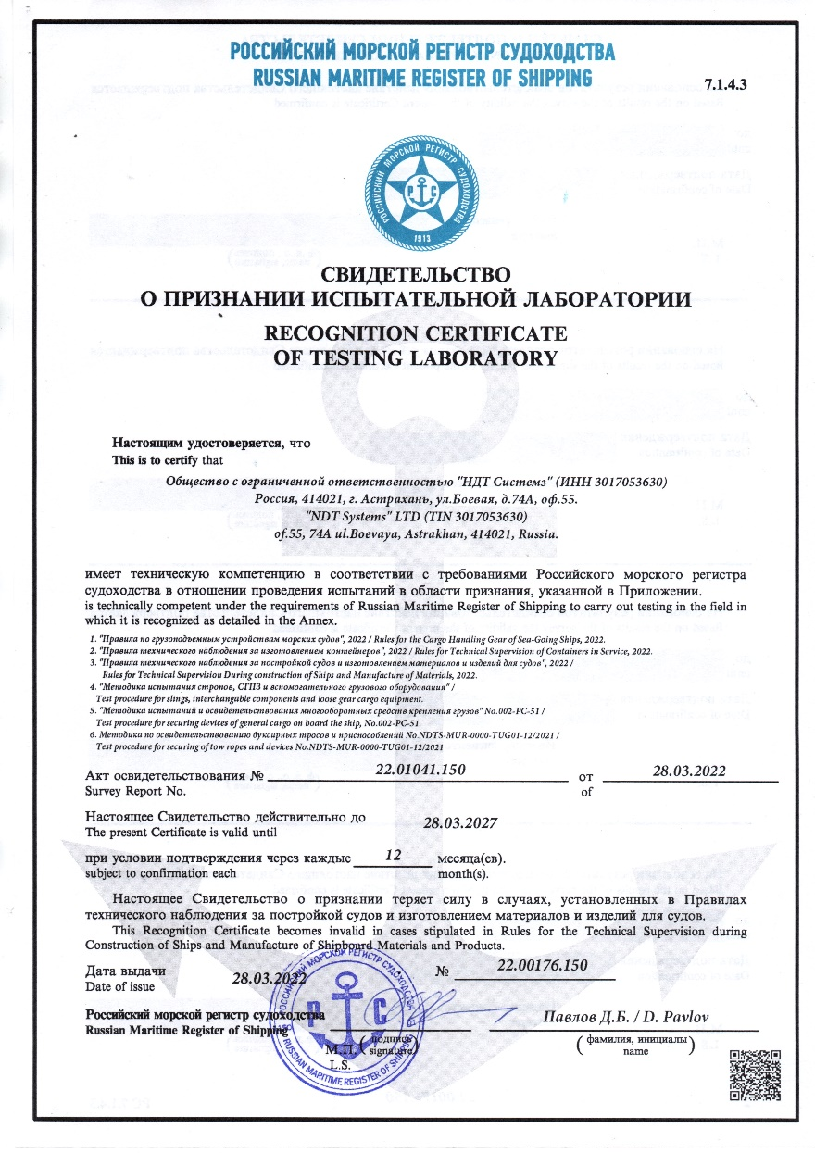
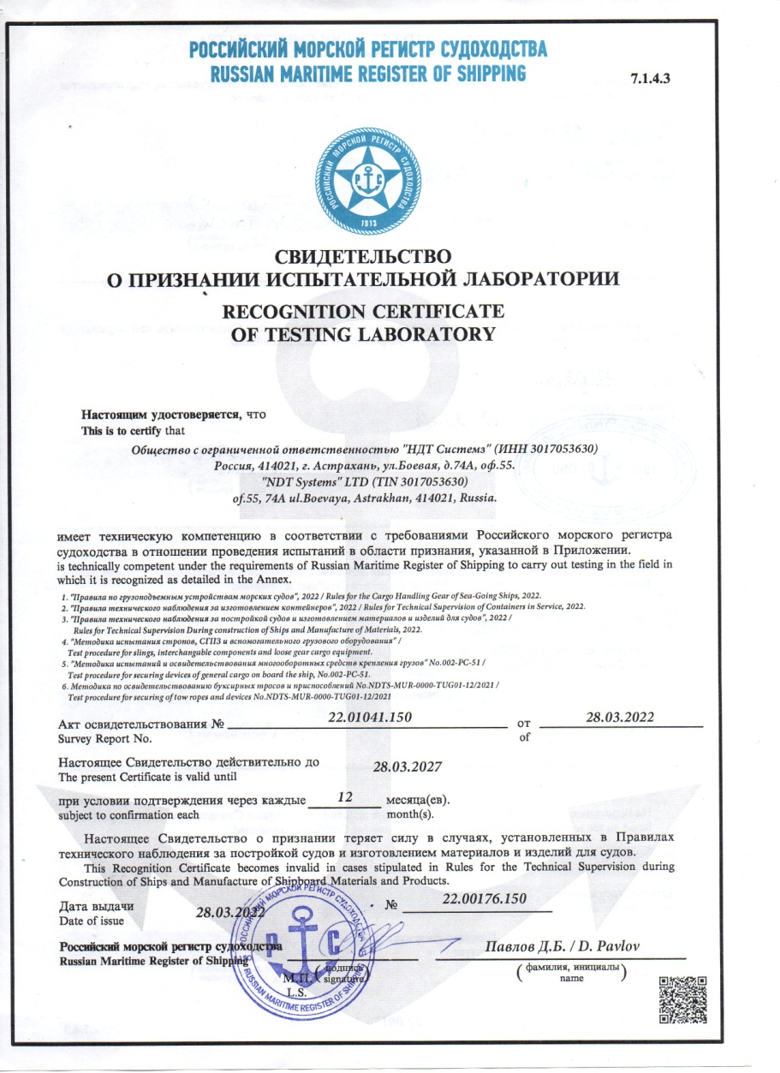
Признания РМРС

Slide 16
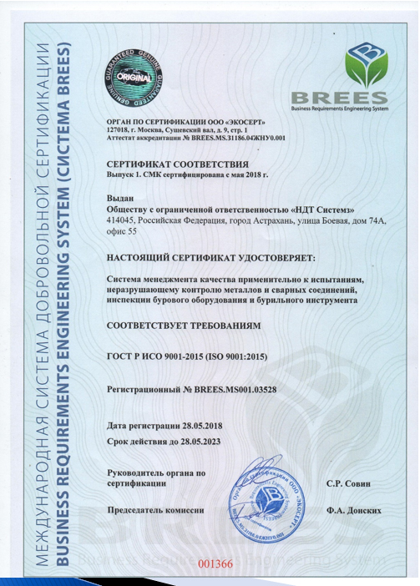
Система качества и менеджмента ГОСТ Р ИСО 9001-2015

Slide 17
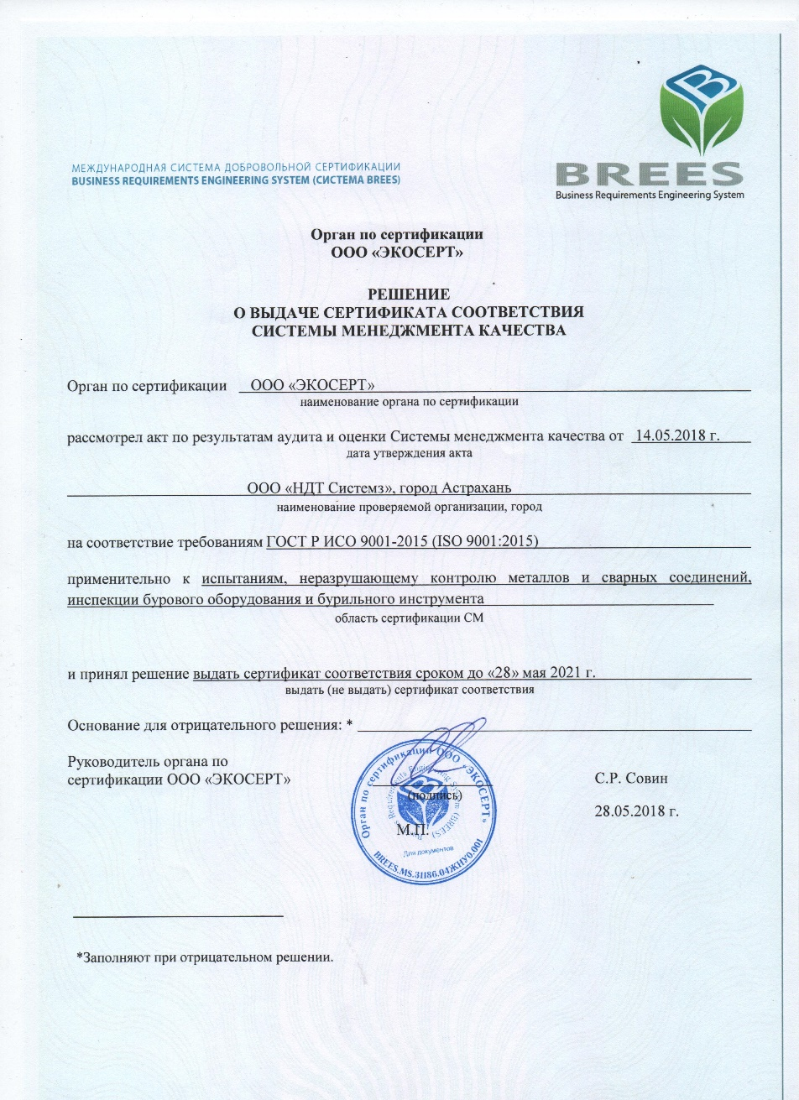
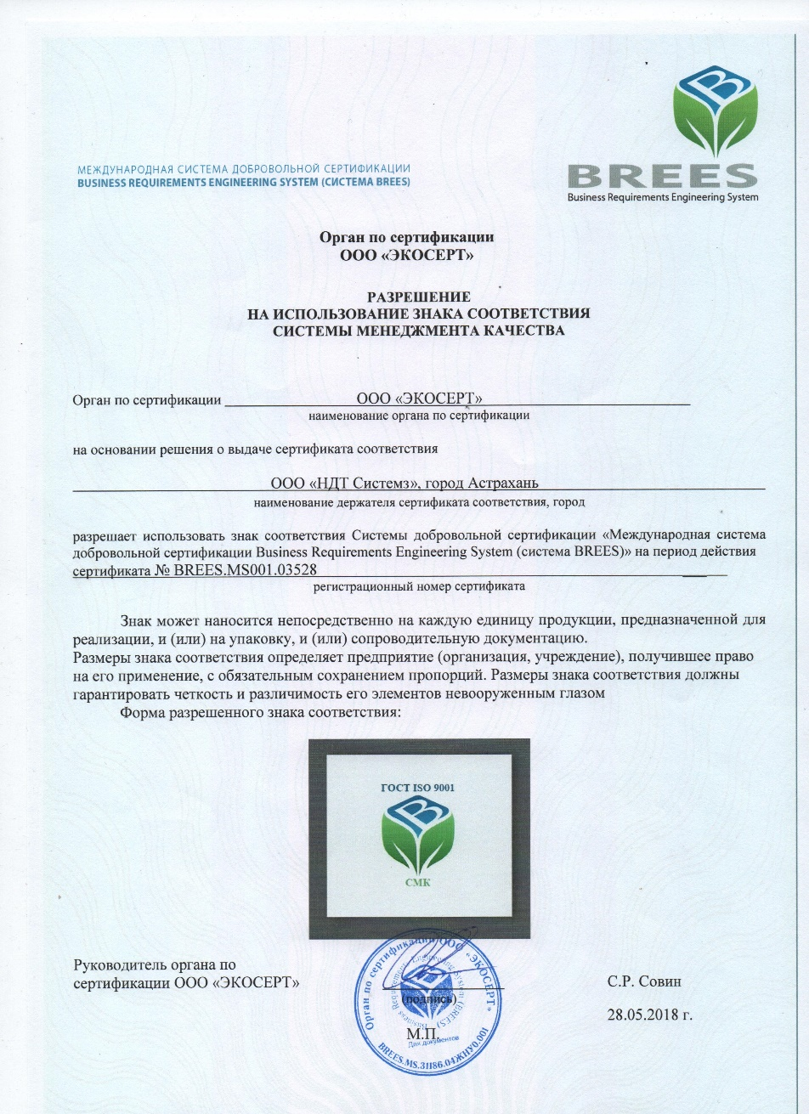
Система качества и менеджмента ГОСТ Р ИСО 9001-2015

Slide 18
НАШИ ЗАКАЗЧИКИ
Общество с ограниченной ответственностью «Буровая Kомпания Евразия Шельф» (ООО «БКЕ Шельф»)
АО "Тьюбоскоп Ветко Москоу"
Компания «Caspian Offshore Construction Realty»

Slide 19
НАШИ ЗАКАЗЧИКИ
ООО «ГазпромНефтьШельф» г.Мурманск
Компания GRUP SERVICII PETROLIERE – GSP
ЗАО "Белфрахт"

Slide 20
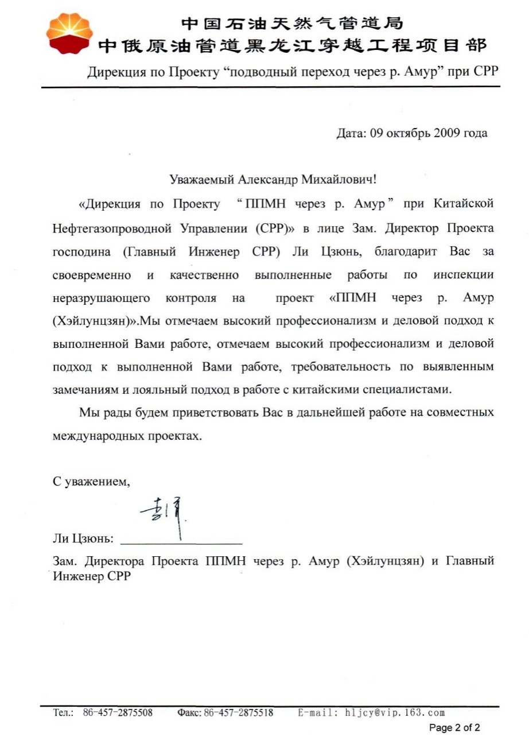
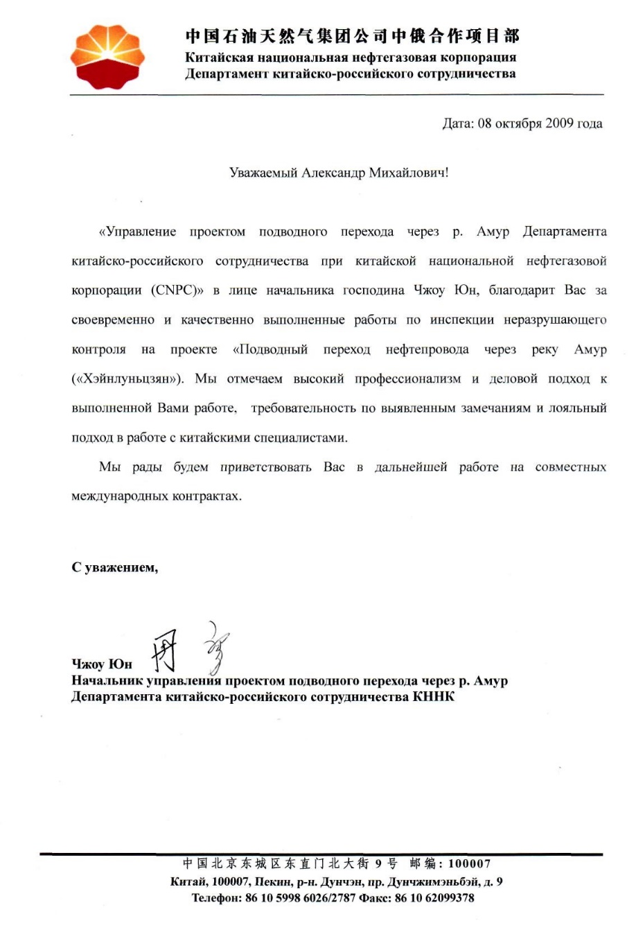
Благодарности

Slide 21
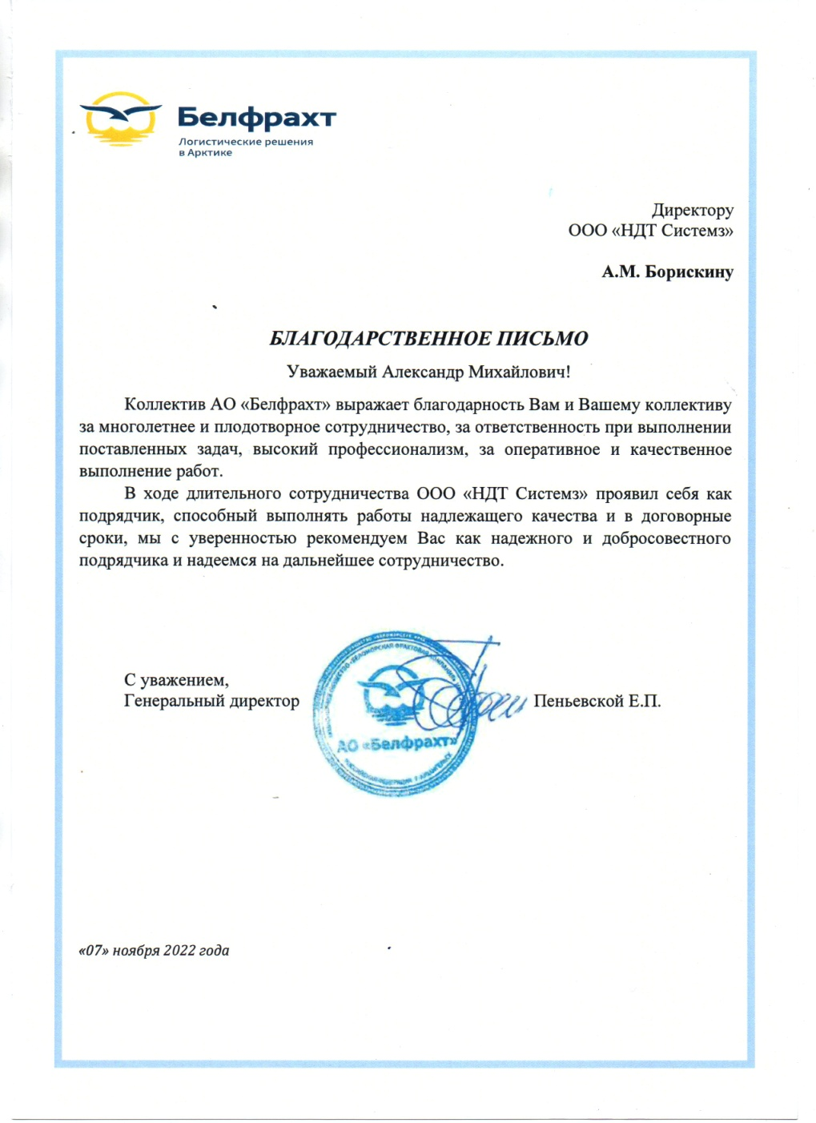
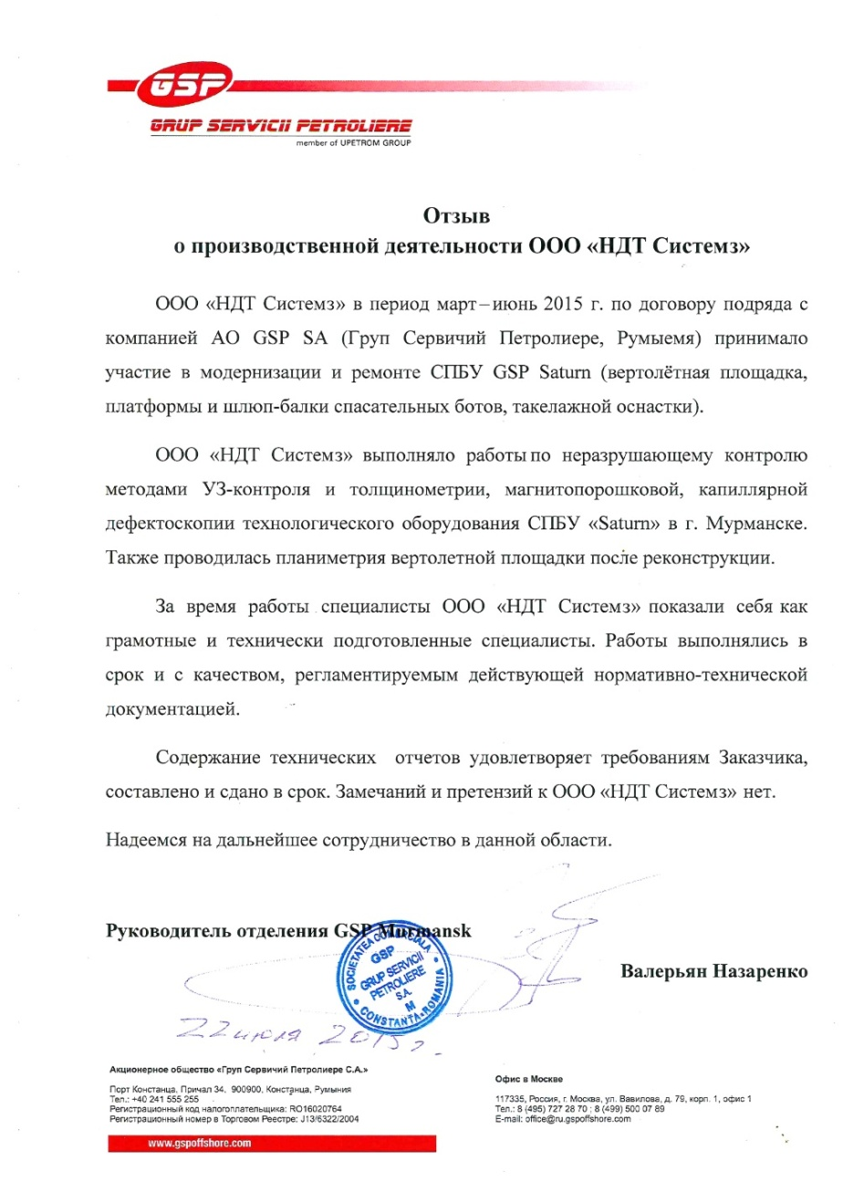
Благодарности

Slide 22
ОХРАНА ТРУДА И ТЕХНИКА БЕЗОПАСНОСТИ
ООО «НДТ СИСТЕМЗ» осуществляет свою деятельность согласно требований актуальных руководящих документов систем качества как органов надзора Российской Федерации (РТН и РС), так и международных (API; ASWE; DNV; DS и др.)
Специалисты ООО «НДТ Системз» сертифицированы и неукоснительно выполняют требования систем безопасности ОТ, ТБ, ПБ, ППБ и ЭБ.
Специалисты «НДТ СИСТЕМЗ» имеют опыт работы на плавучих буровых платформах, для чего прошли сертификацию НБЖС (безопасность на море) и HUET (безопасность транспортировки на вертолете).
В компании разработаны и внедрены программы по снижению рисков, все новые бизнес-процессы планируются с учетом требований безопасности, проводится постоянный мониторинг функционирования данной системы.
Данные мероприятия позволяют успешно добиваться поставленных целей и обеспечивают отсутствие несчастных случаев и аварий на производстве.

Slide 23
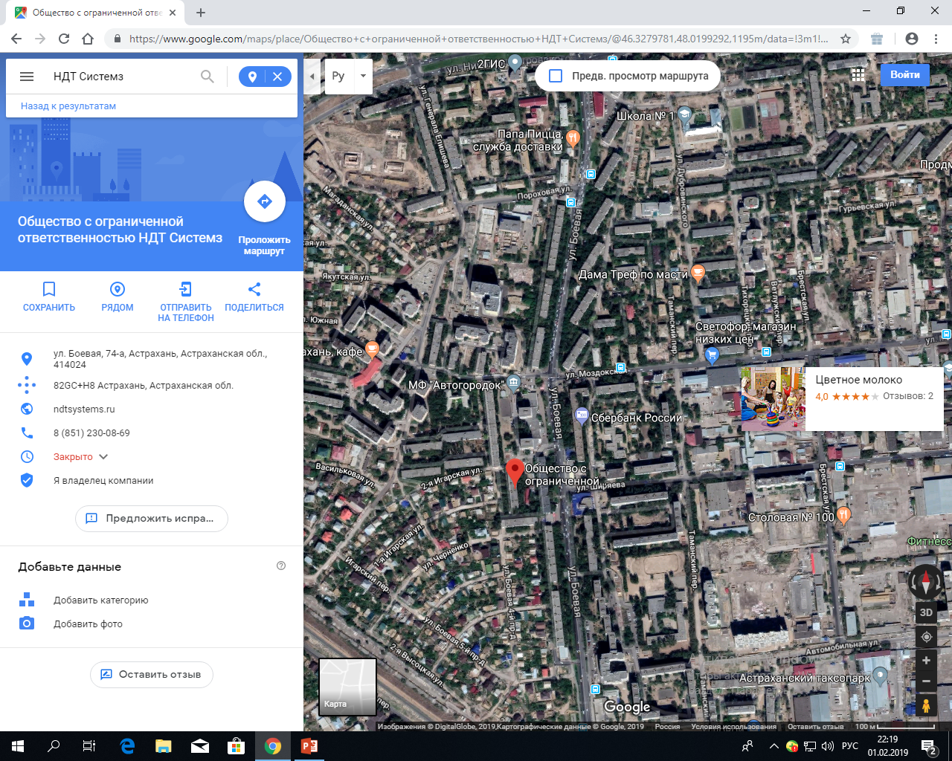
КОНТАКТЫ КОМПАНИИ
Общество с Ограниченной Ответственностью «НДТ СИСТЕМЗ»
Главный офис- 414045
г. Астрахань; ул.Боевая, д.74А, оф.55
Адрес подразделения «Север»-
183014, г. Мурманск, ул.Баумана, 2
Эл.почта- bamspec@mail.ru
Сайт-http://ndtsystems.ru/
Генеральный директор:
Борискин Александр Михайлович
Тел.: +7 (911) 340-53-30
+7 (903) 348-12-68

